Slide 1
משולשים חופפים
הגדרה
לירון דוד

Slide 2
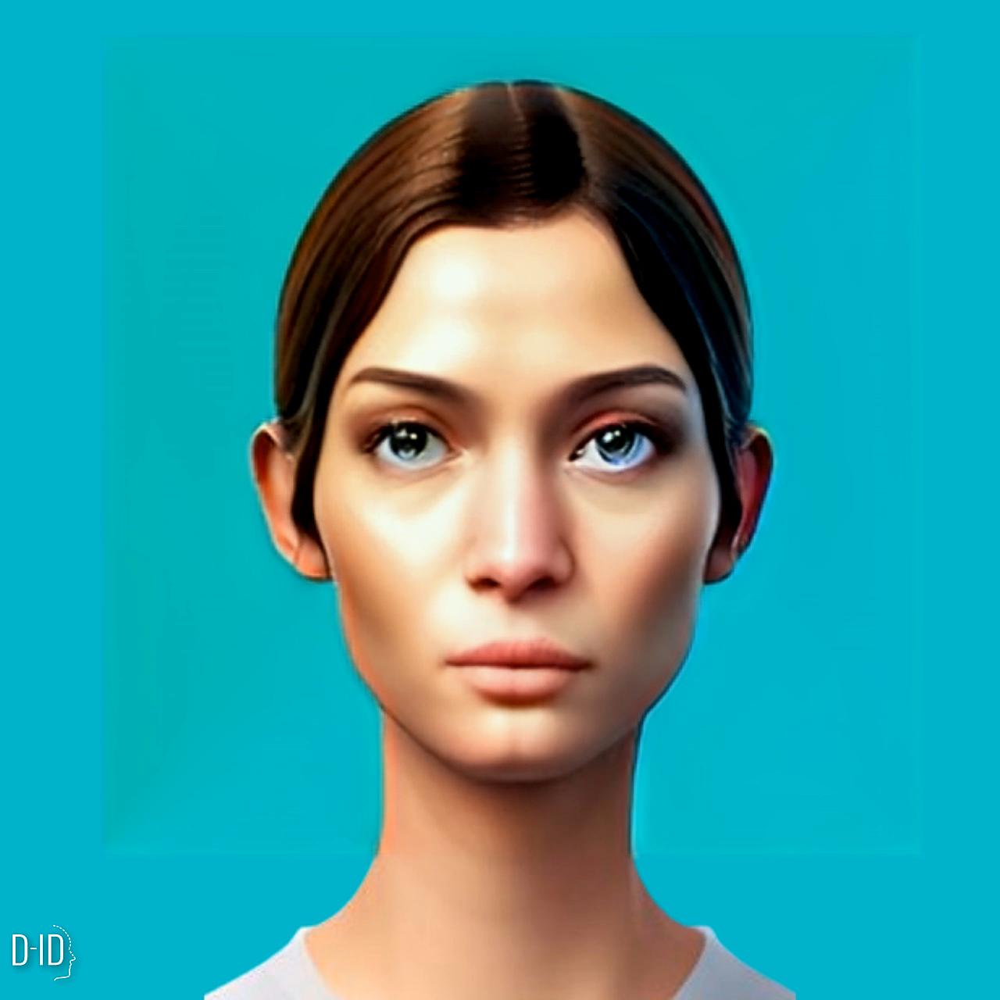

Slide 3
שני משולשים נקראים חופפים, אם ניתן להניח משולש אחד על האחר
באופן שיכסה אותו בדיוק.
לדוגמה :

Slide 4










במשולשים חופפים שוות בהתאמה שלוש הצלעות ושלוש הזוויות.
לדוגמה :
D
A
E
F
B
C
הצלעות השוות
הזוויות השוות
מסקנה :
$$DE$$
=
AB
$$<D$$
=
$$<A$$
$$∆ABC$$
חופף ל-
$$∆DEF$$
EF
=
BC
$$<E$$
=
$$<B$$
$$∆DEF≅∆ABC$$
FD
=
CA
$$<F$$
=
$$<C$$

Slide 5








במשולשים חופפים מול צלעות שוות מונחות בהתאמה זוויות שוות, ולהפך.
D
$$∆DEF≅∆ABC$$
A
E
F
B
C
הצלעות השוות בהתאמה הן :
הזוויות השוות בהתאמה הן :
$$DE$$
=
AB
$$<F$$
=
$$<C$$
EF
=
BC
$$<D$$
=
$$<A$$
FD
=
CA
$$<E$$
=
$$<B$$

Slide 6









כאשר שני משולשים חופפים, רושמים את האותיות, המייצגות את קודקודי המשולשים, לפי סדר מסוים : בהתאם לזוויות השוות בין שני המשולשים.
D
A
E
F
B
C
הזוויות השוות הן :
מקובל לרשום את החפיפה באחת מהצורות הבאות:
$$<D$$
=
$$<A$$
$$<E$$
=
$$<B$$
$$∆DEF≅∆ABC$$
$$∆EFD≅∆BCA$$
$$∆FDE≅∆CAB$$
$$<F$$
=
$$<C$$

Slide 7
הערה :
רישום על פי זוויות מאפשר לקבוע את השוויון בין הצלעות המתאימות ואת השוויון בין הזוויות התאימות.

